Slide 1



VII JORNADAS DE AUDITORES DE UUNNN
Control Interno y Externo en las Universidades Nacionales: Marco Normativo: La gestión técnico profesional ante la opinión pública.

Slide 2
CONTROL PUBLICO EN el sector publico NACIONAL
CONTROL INTERNO
CONTROL EXTERNO
ORGANOS DE CONTROL del poder ejecutivo
  Sindicatura general de la nación
  Unidades de auditorias internas
ORGANOS DE CONTROL
  Congreso de Nación
    Comisión parlamentaria mixta revisora de cuentas (TIENE A SU CARGO EL EXAMEN Y ESTUDIO DE LA CUENTA INVERSIÓN ) Ley 23847 y ley 24156 TITUlo VII – Capitulo II
    Comisiones de presupuesto y hacienda de ambas cámaras
    Agn – Entidad con personería jurídica propia, e independencia funcional (Art. 85 C.N y ley 24156 art 116 a 127) emite dictamenes cobre los cuales se sustenta la opinión del poder legislativo,

Slide 3
CONTROL PUBLICO EN el sector publico NACIONAL
OTROS ORGANOS DE CONTROL
  El Defensor del Pueblo - plena independencia y autonomía funcional - (Art. 86 C.N).
  Fiscalía Nacional de Investigaciones Administrativas Por Ley 24.946 se la incorpora al Ministerio Público Fiscal15 como órgano dependiente de la Procuración General de la Nación.
  Oficina Anticorrupción, POR Ley de Ministerios N°25233, en su artículo 13 dispone: Créase la Oficina Anticorrupción en el ámbito del Ministerio de Justicia y Derechos Humanos.

Slide 4
CONTROL PUBLICO EN las universidades nacionales
ORGANOS DE CONTROL
  Consejo superior.
  Unidad de auditoria interna - UAI (Art. 59 bis ley 24521)

Slide 5
COMPONENTES DEL CONTROL INTERNO
    Ambiente de control
    Evaluación de riesgos
    Actividades de control
    Información y comunicación
    supervisión

Slide 6
La gestión técnico profesional ante la opinión pública
¿Qué HACEMOS DESDE LA uai DE LA unrc?
  Continuamos Aplicando EL MARCO NORMATIVO DE sigen, ya que nuestra universidad al aprobar la estructura de la uai prevé la aplicación de dichas normas (AMBIENTE DE CONTROL).
  Se ha elaborado material para compartir con las organizaciones estudiantiles (Centro de estudiantes y de la federación universitaria) (Evaluación de riesgos).
  Estamos recogiendo experiencias de certificaciones de calidad, para poder comenzar a diseñar un sistema de calidad y certificar (Actividades de control).
  Hemos GESTIONADO EL convenio con la UNL (Univ. Nac. Del litoral) para implementar EL sistema de auditoria denominado SYN (Actividades de control y supervisión).
  ESTAMOS DICTANDO UN CICLO DE TALLERES AL PERSONAL NO DOCENTE QUE COTEMPLA DOS TALLERES ESPECIALES QUE HACEN A LA TEMÁTICA SISTEMA DE CONTROL INTERNO Y funciones de LA UAI DE LA UNRC CON ACTIVIDADES PRACTIVAS PARA INVOLUCRAR AL PERSONA EN EL TEMA DEL CONTROL (dictados los días 17/04/24 y 08/05/24) (Información y comunicación).
  Hemos Reactivado el proyecto de web de la uai de la unrc QUE TIENE INCLUIDA LA POSIBILIDAD DE PUBLICAR LOS INFORMES DE ACUERDO A LO PREVISTO POR LA LEY 27275 (Información y comunicación).

Slide 7
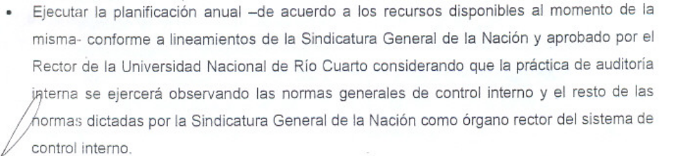
La gestión técnico profesional ante la opinión pública
¿Qué HACEMOS DESDE LA uai DE LA unrc?
  Continuamos Aplicando EL MARCO NORMATIVO DE sigen, ya que nuestra universidad al aprobar la estructura de la uai prevé la aplicación de dichas normas (AMBIENTE DE CONTROL).

Slide 8
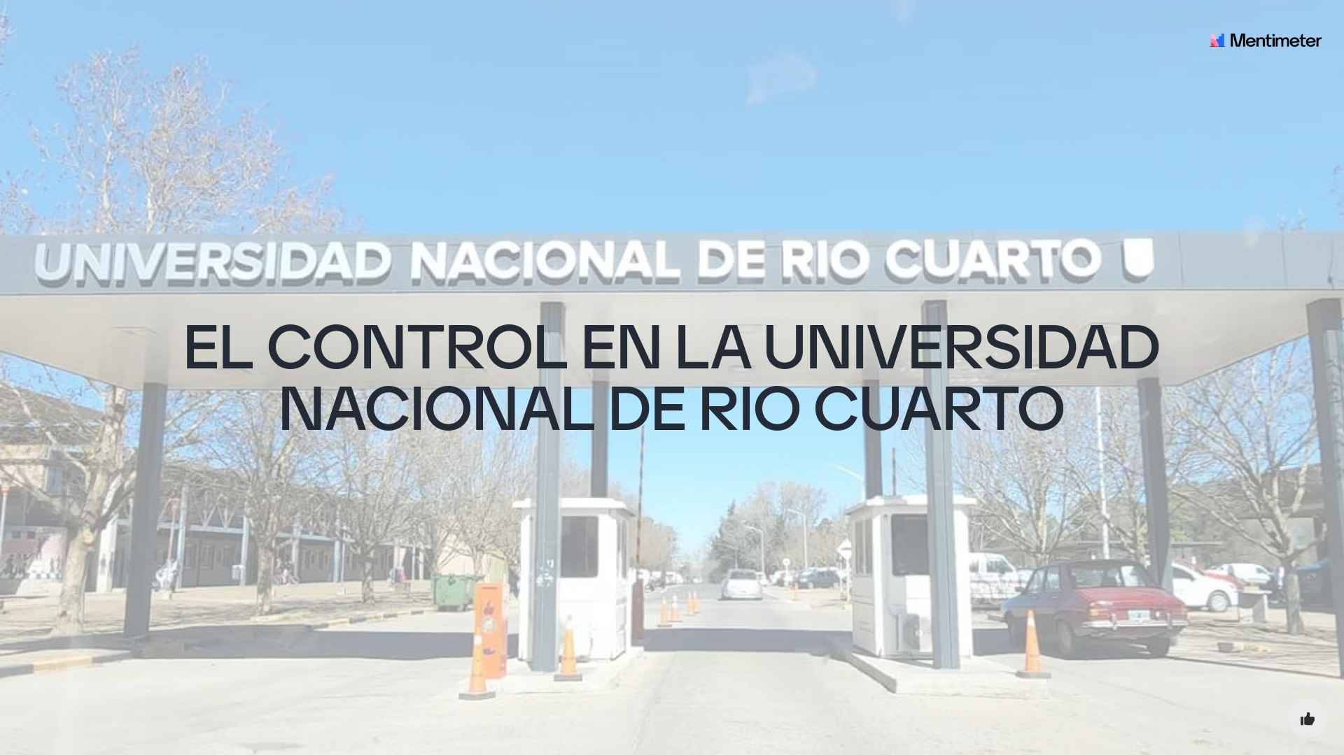
La gestión técnico profesional ante la opinión pública
¿Qué HACEMOS DESDE LA uai DE LA unrc?
  Se ha elaborado material para compartir con las organizaciones estudiantiles (Centro de estudiantes y de la federación universitaria) (Evaluación de riesgos).

Slide 9
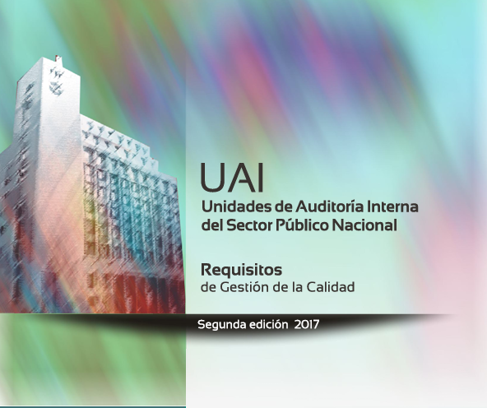
La gestión técnico profesional ante la opinión pública
¿Qué HACEMOS DESDE LA uai DE LA unrc?
  Estamos recogiendo experiencias de certificaciones de calidad, para poder comenzar a diseñar un sistema de calidad y certificar (Actividades de control).

Slide 10
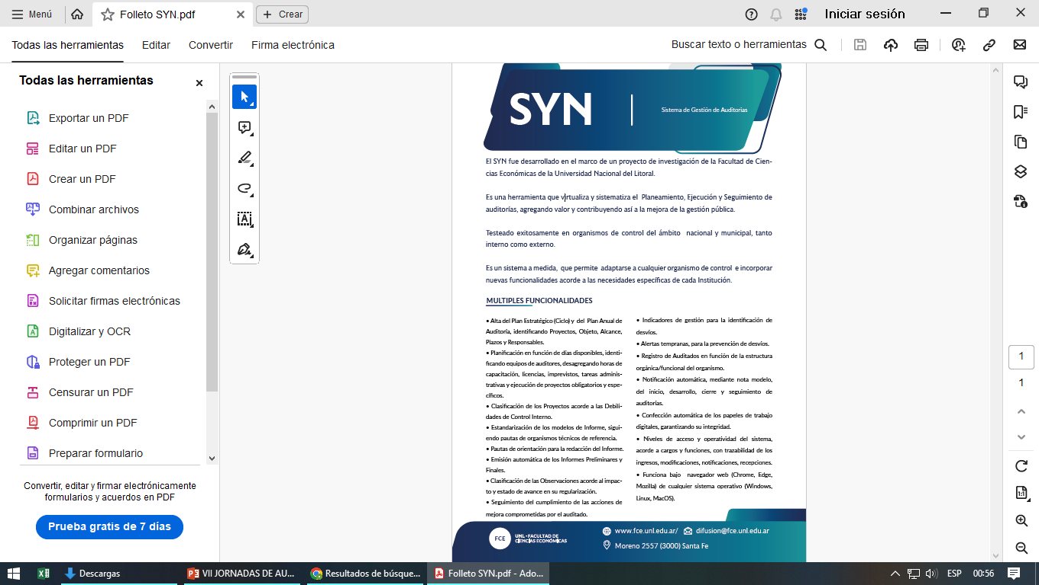
La gestión técnico profesional ante la opinión pública
¿Qué HACEMOS DESDE LA uai DE LA unrc?
  Hemos GESTIONADO EL convenio con la UNL (Univ. Nac. Del litoral) para implementar EL sistema de auditoria denominado SYN (Actividades de control y supervisión).

Slide 11
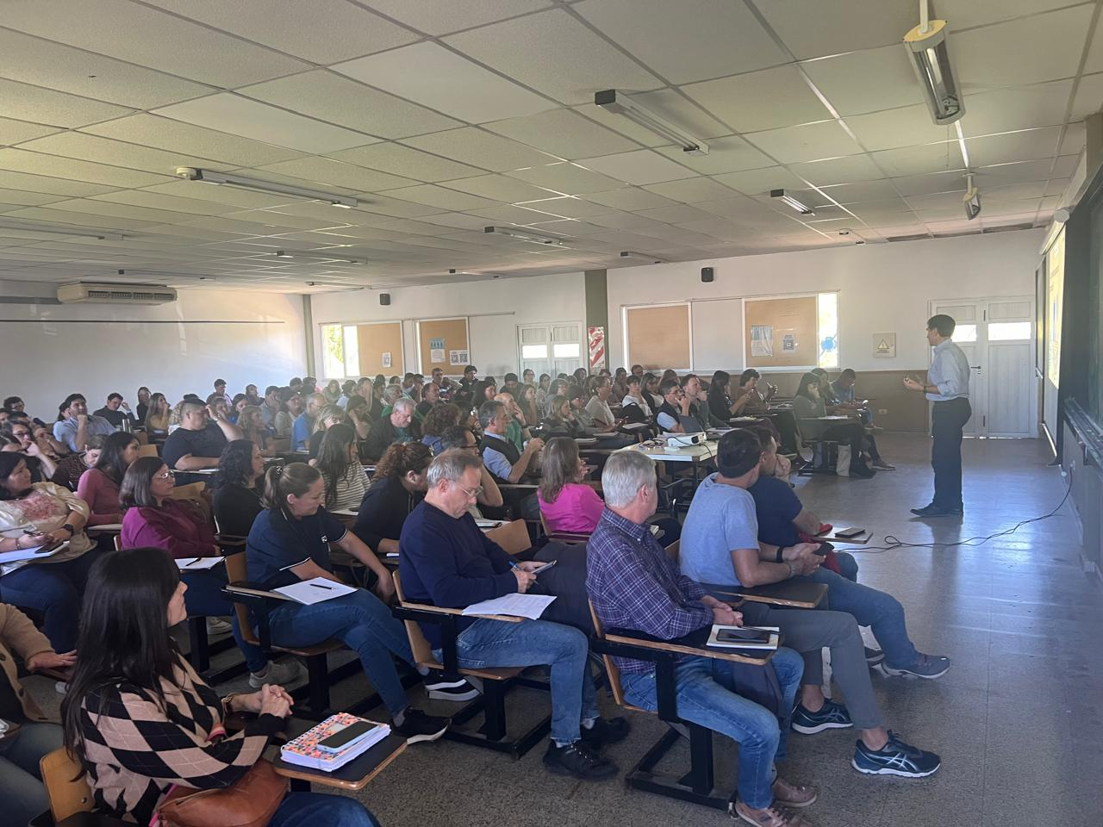
La gestión técnico profesional ante la opinión pública
¿Qué HACEMOS DESDE LA uai DE LA unrc?
  TALLER SIC Y UAI.

Slide 12
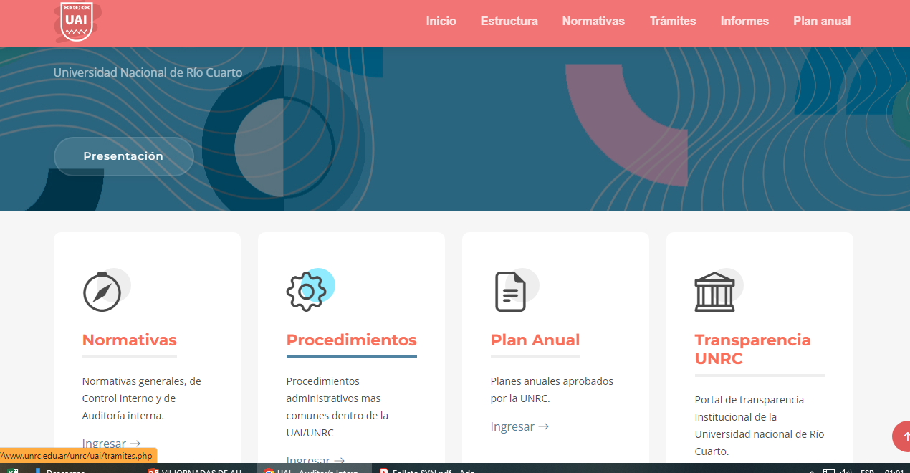
La gestión técnico profesional ante la opinión pública
¿Qué HACEMOS DESDE LA uai DE LA unrc?
  Hemos Reactivado el proyecto de web de la uai de la unrc QUE TIENE INCLUIDA LA POSIBILIDAD DE PUBLICAR LOS INFORMES DE ACUERDO A LO PREVISTO POR LA LEY 27275 (Información y comunicación).
        https://www.unrc.edu.ar/unrc/uai/

Slide 13
VII JORNADAS DE AUDITORES DE UUNNN
  UNIVERSIDAD NACIONAL DE SALTA
  Ciudad de salta
  16 de mayo de 2024
  MUCHAS GRACIAS
  CONT. ALEJANDRO D. FUNES
  Y EQUIPO DE LA UAI DE LA UNRC

